Slide 1


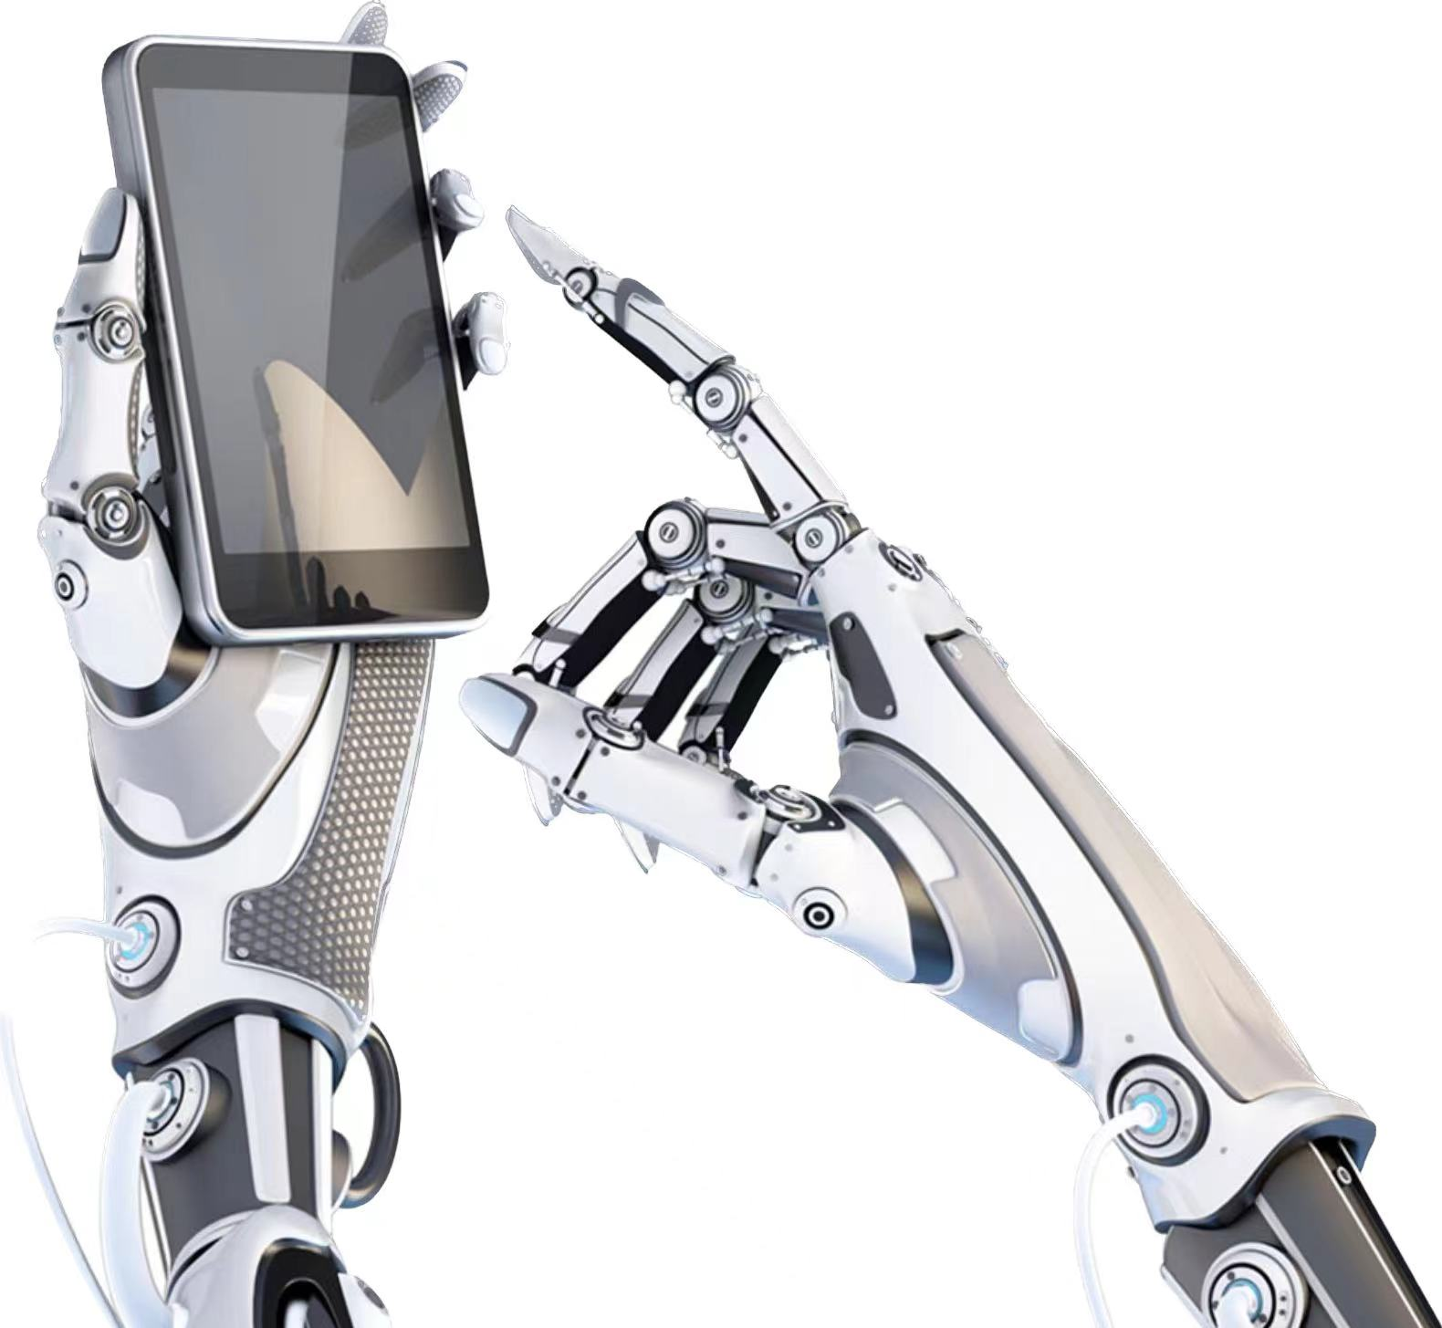
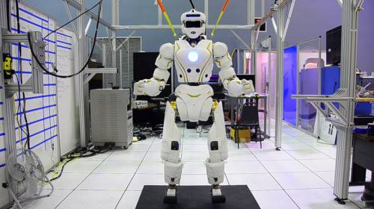
人工智能与机器人
周建光
jgzhou@zju.edu.cn
15988109537

Slide 2
本课程内容
人工智能与机器学习绪论
机器学习——概念学习
机器学习——决策树与随机森林
机器学习——神经网络
机器学习——支持向量机
机器学习——贝叶斯分类器
机器学习——强化学习

Slide 3
CONTENT
本节内容
贝叶斯定理
贝叶斯决策论
极大似然估计
利用贝叶斯解决实际问题：拼写纠错
朴素贝叶斯分类器
半朴素贝叶斯分类器
贝叶斯网
思考题

Slide 4
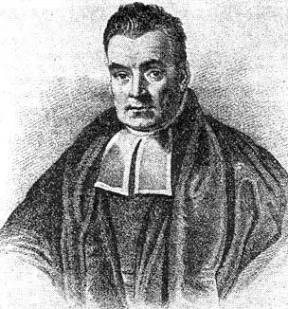
贝叶斯定理
贝叶斯定理的发明者托马斯·贝叶斯提出了一个很有意思的假设：“如果一个袋子中共有 10 个球，分别是黑球和白球，但是我们不知道它们之间的比例是怎么样的，现在，仅通过摸出的球的颜色，是否能判断出袋子里面黑白球的比例？”
上述问题可能与我们高中时期所接受的的概率有所冲突，因为你所接触的概率问题可能是这样的：“一个袋子里面有 10 个球，其中 4 个黑球，6 个白球，如果你随机抓取一个球，那么是黑球的概率是多少？” 毫无疑问，答案是 0.4，这个问题非常简单，因为我们事先知道了袋子里面黑球和白球的比例，所以很容易算出摸一个球的概率，但是在某些复杂情况下，我们无法得知比例，此时就引出了贝叶斯提出的问题
托马斯·贝叶斯

Slide 5
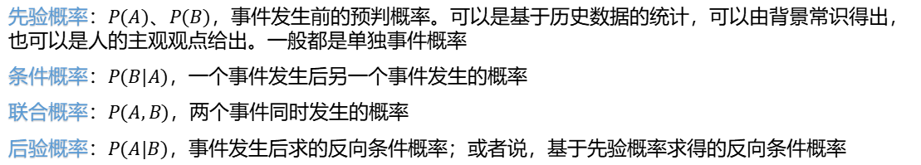

贝叶斯定理
贝叶斯定理：英国学者贝叶斯曾提出计算条件概率的公式用来解决如下一类问题：假设H[1], H[2]…H[n]互斥且构成一个完全事件，已知它们的概率P(H[i])（i=1,2…n），现观察到某事件A与H[1], H[2]…H[n]相伴随机出现，且已知条件概率P(A|H[i])，求P(H[i]|A)
通俗易懂的方式描述一下贝叶斯定理：通常，事件 A 在事件 B 发生的条件下发生与事件 B 在事件 A 发生的条件下发生的概率并不相同，但是它们两者之间存在一定的相关性，并具有以下公式（称之为贝叶斯公式）：
$$P(A|B)=\frac{P(A,B)}{P(B)}=\frac{P(B|A)∙P(A)}{P(B)}$$
先验概率：$P(A)、P(B)$，事件发生前的预判概率。可以是基于历史数据的统计，可以由背景常识得出，也可以是人的主观观点给出。一般都是单独事件概率
条件概率：$P(B|A)$，一个事件发生后另一个事件发生的概率
联合概率：$P(A,B)$，两个事件同时发生的概率
后验概率：$P(A|B)$，事件发生后求的反向条件概率；或者说，基于先验概率求得的反向条件概率

Slide 6
贝叶斯定理
先验概率：先验概率指根据以往经验和分析得到的概率，它往往作为"由因求果"问题中的"因"出现的概率
举例说明何为先验概率：
1）抛一枚硬币，其正面朝上的概率
2）经大数据统计，中国男人的身高符合正态分布，一个男人170cm身高的概率
3）2022年考研学土木的有10%, 不学土木的有90%，一个考研的人是学土木的概率
4）一批机器已经生产了1000件产品，其中合格的有996件，一个新生产的产品合格的概率
条件概率：条件概率是指事件A在另外一个事件B已经发生条件下的发生概率
举例说明何为条件概率：
1）掷一个筛子，已知其朝上的为偶数，其朝上的数为4的概率
2）核酸试剂盒的阳性准确率为97%，已知测试结果为阳性，中招的概率
3）一个家庭有两个孩子，已知其中一个为女孩，两个孩子都为女孩的概率

Slide 7
贝叶斯定理
联合概率：联合概率是指在多元的概率分布中多个随机变量分别满足各自条件的概率
举例说明何为联合概率：
1）已知2022年杭州下雨天数占全年天数的30%，刮风天数占全年天数的10%，明天既刮风又下雨的概率
2）经大数据统计，中国男人喝过酒的人数占总人数的80%，抽过烟的人数占总人数的30%，一名陌生男子
既抽烟又喝酒的概率
3）现如今大学生中玩王者荣耀的人数占比为20%，玩英雄联盟手游的人数占比为10%，一名大学生两种游
戏都玩的概率
后验概率：指某件事已经发生,想要计算这件事发生的原因是由某个因素引起的概率，它往往作为"由果求因"问
题中的由某种因出现的果的概率
举例说明何为后验概率：
1）一口袋里有3只红球、2只白球，采用不放回方式摸取，已知第二次摸到了红球，求第一次摸到的是红球
的概率
2）一个学校里有60%男生和40%女生。女生穿裤子的人数和穿裙子的人数相等，所有男生穿裤子。一个人
在远处随机看到了一个穿裤子的学生。这个学生是女生的概率

Slide 8
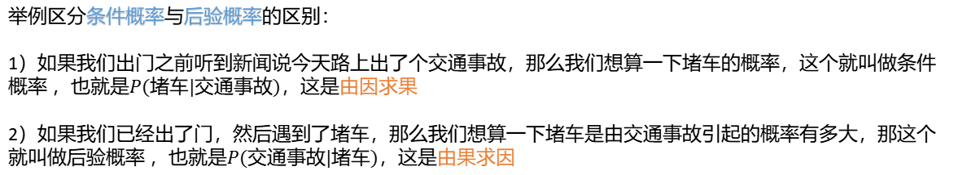

贝叶斯定理
$$P(A|B)=\frac{P(B|A)∙P(A)}{P(B)}$$
贝叶斯公式：
条件概率$P(B|A)$与后验概率$P(A|B)$区别：一般的条件概率$P(B|A)$，条件(A)和事件(B)都可以是任意的；后验概 率$P(A|B)$是一种条件概率，但是与其它条件概率的不同之处在于，它 限定了事件(A)为隐变量取值，而其中的条件(B)为观测结果
举例区分条件概率与后验概率的区别：
1）如果我们出门之前听到新闻说今天路上出了个交通事故，那么我们想算一下堵车的概率，这个就叫做条件概率 ，也就是$P(堵车|交通事故)$，这是由因求果
2）如果我们已经出了门，然后遇到了堵车，那么我们想算一下堵车是由交通事故引起的概率有多大，那这个就叫做后验概率 ，也就是$P(交通事故|堵车)$，这是由果求因

Slide 9

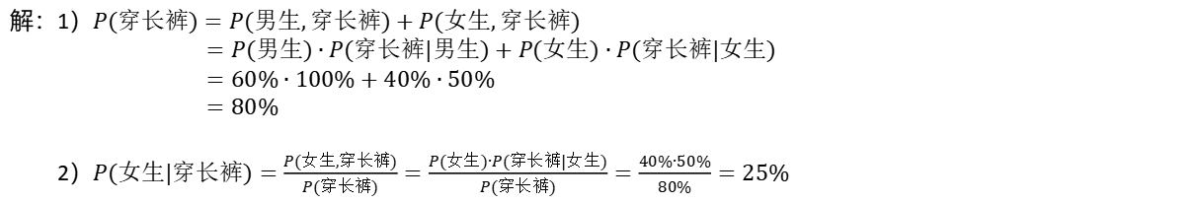
贝叶斯定理
例子：穿长裤的是男生还是女生？
一个学校里，男生占总人数的60%，女生占总人数的40%；
男生总是穿长裤，女生则一半穿长裤一半穿裙子
问题：1）随机选取一名学生，他(她)穿长裤的概率是多少？
2）迎面走来一个穿长裤的学生，她是女生的概率是多少？
解：1）$P(穿长裤)=P(男生,穿长裤)+P(女生,穿长裤)$
$=P(男生)∙P(穿长裤|男生)+P(女生)∙P(穿长裤|女生)$
$=60\%∙100\%+40\%∙50\%$
$=80\%$
2）$P(女生|穿长裤)=\frac{P(女生,穿长裤)}{P(穿长裤)}=\frac{P(女生)∙P(穿长裤|女生)}{P(穿长裤)}=\frac{40\%∙50\%}{80\%}=25\%$

Slide 10
CONTENT
本节内容
贝叶斯定理
贝叶斯决策论
极大似然估计
利用贝叶斯解决实际问题：拼写纠错
朴素贝叶斯分类器
半朴素贝叶斯分类器
贝叶斯网
思考题

Slide 11
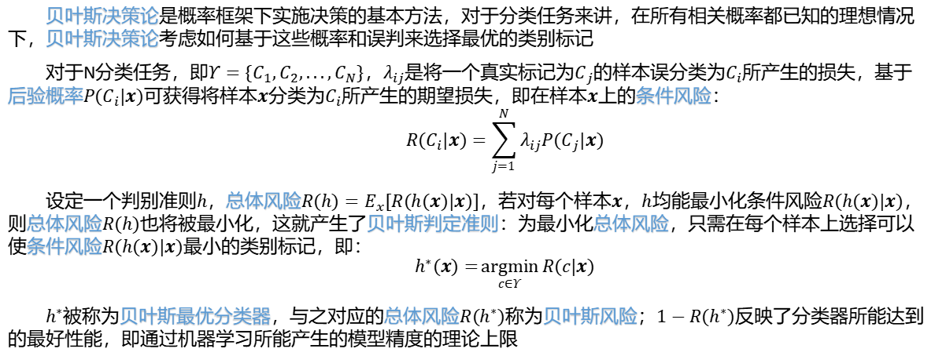
贝叶斯决策论
贝叶斯决策论是概率框架下实施决策的基本方法，对于分类任务来讲，在所有相关概率都已知的理想情况下，贝叶斯决策论考虑如何基于这些概率和误判来选择最优的类别标记
对于N分类任务，即$Υ=\{C_{1},C_{2},...,C_{N}\}$，$λ_{ij}$是将一个真实标记为$C_{j}$的样本误分类为$C_{i}$所产生的损失，基于后验概率$P(C_{i}|x)$可获得将样本$x$分类为$C_{i}$所产生的期望损失，即在样本$x$上的条件风险：
$$R(C_{i}|x)=\sum_{j=1}^{N}{λ_{ij}P(C_{j}|x)}$$
设定一个判别准则$h$，总体风险$R(h)=E_{x}[R(h(x)|x)]$，若对每个样本$x$，$h$均能最小化条件风险$R(h(x)|x)$，则总体风险$R(h)$也将被最小化，这就产生了贝叶斯判定准则：为最小化总体风险，只需在每个样本上选择可以使条件风险$R(h(x)|x)$最小的类别标记，即：
$$h^{∗}(x)=\underset{c∈Υ}{argmin}{R(c|x)}$$
$h^{∗}$被称为贝叶斯最优分类器，与之对应的总体风险$R(h^{∗})$称为贝叶斯风险；$1−R(h^{∗})$反映了分类器所能达到的最好性能，即通过机器学习所能产生的模型精度的理论上限

Slide 12
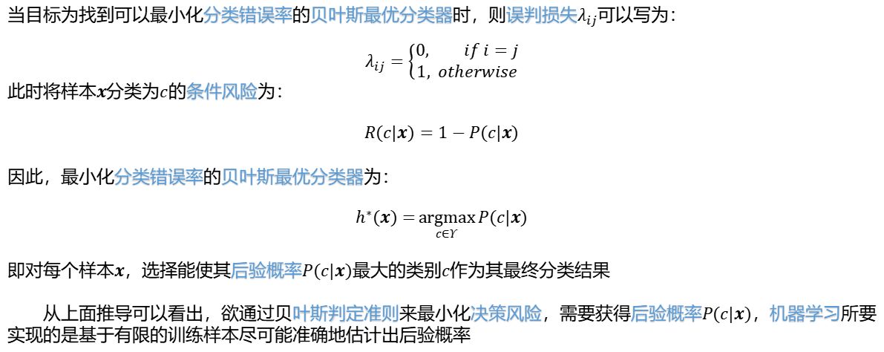
贝叶斯决策论
当目标为找到可以最小化分类错误率的贝叶斯最优分类器时，则误判损失$λ_{ij}$可以写为：
$$λ_{ij}=\left\{\begin{aligned}0, if i=j \\ 1, otherwise\end{aligned}\right.$$
此时将样本$x$分类为$c$的条件风险为：
$$R(c|x)=1−P(c|x)$$
因此，最小化分类错误率的贝叶斯最优分类器为：
$$h^{∗}(x)=\underset{c∈Υ}{argmax}{P(c|x)}$$
即对每个样本$x$，选择能使其后验概率$P(c|x)$最大的类别$c$作为其最终分类结果
从上面推导可以看出，欲通过贝叶斯判定准则来最小化决策风险，需要获得后验概率$P(c|x)$，机器学习所要实现的是基于有限的训练样本尽可能准确地估计出后验概率

Slide 13
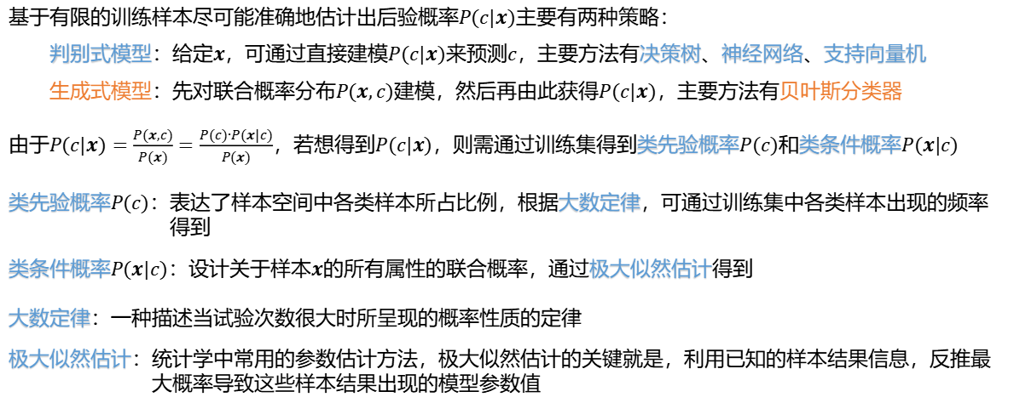
贝叶斯决策论
基于有限的训练样本尽可能准确地估计出后验概率$P(c|x)$主要有两种策略：
判别式模型：给定$x$，可通过直接建模$P(c|x)$来预测$c$，主要方法有决策树、神经网络、支持向量机
生成式模型：先对联合概率分布$P(x,c)$建模，然后再由此获得$P(c|x)$，主要方法有贝叶斯分类器
由于$P(c|x)=\frac{P(x,c)}{P(x)}=\frac{P(c)∙P(x|c)}{P(x)}$，若想得到$P(c|x)$，则需通过训练集得到类先验概率$P(c)$和类条件概率$P(x|c)$
类先验概率$P(c)$：表达了样本空间中各类样本所占比例，根据大数定律，可通过训练集中各类样本出现的频率
得到
类条件概率$P(x|c)$：设计关于样本$x$的所有属性的联合概率，通过极大似然估计得到
大数定律：一种描述当试验次数很大时所呈现的概率性质的定律
极大似然估计：统计学中常用的参数估计方法，极大似然估计的关键就是，利用已知的样本结果信息，反推最
大概率导致这些样本结果出现的模型参数值

Slide 14
CONTENT
本节内容
贝叶斯定理
贝叶斯决策论
极大似然估计
利用贝叶斯解决实际问题：拼写纠错
朴素贝叶斯分类器
半朴素贝叶斯分类器
贝叶斯网
思考题

Slide 15
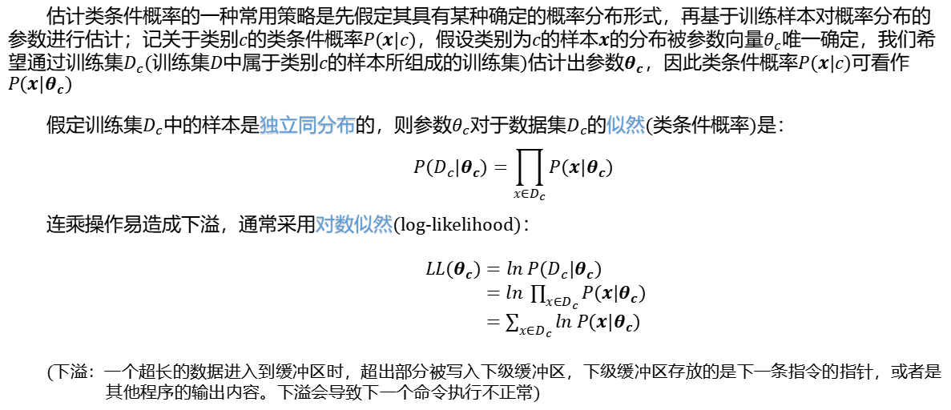
极大似然估计
估计类条件概率的一种常用策略是先假定其具有某种确定的概率分布形式，再基于训练样本对概率分布的参数进行估计；记关于类别$c$的类条件概率$P(x|c)$，假设类别为$c$的样本$x$的分布被参数向量$θ_{c}$唯一确定，我们希望通过训练集$D_{c}$(训练集$D$中属于类别$c$的样本所组成的训练集)估计出参数$θ_{c}$，因此类条件概率$P(x|c)$可看作$P(x|θ_{c})$
假定训练集$D_{c}$中的样本是独立同分布的，则参数$θ_{c}$对于数据集$D_{c}$的似然(类条件概率)是：
$$P(D_{c}|θ_{c})=\prod_{x∈D_{c}}{P(x|θ_{c})}$$
连乘操作易造成下溢，通常采用对数似然(log-likelihood)：
$$LL(θ_{c})=ln P(D_{c}|θ_{c})$$
$=ln \prod_{x∈D_{c}}{P(x|θ_{c})}$
$=\sum_{x∈D_{c}}{ln P(x|θ_{c})}$
(下溢：一个超长的数据进入到缓冲区时，超出部分被写入下级缓冲区，下级缓冲区存放的是下一条指令的指针，或者是
其他程序的输出内容。下溢会导致下一个命令执行不正常)

Slide 16
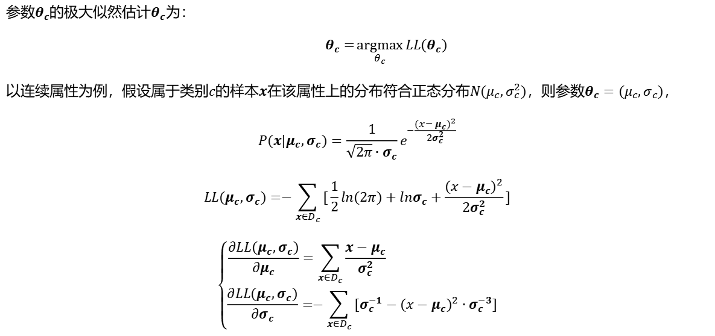
极大似然估计
^
参数$θ_{c}$的极大似然估计$θ_{c}$为：
$$θ_{c}=\underset{θ_{c}}{argmax}{LL(θ_{c})}$$
以连续属性为例，假设属于类别$c$的样本$x$在该属性上的分布符合正态分布$N(μ_{c},σ_{c}^{2})$，则参数$θ_{c}=(μ_{c},σ_{c})$，
$$P(x|μ_{c},σ_{c})=\frac{1}{\sqrt{2π}∙σ_{c}}e^{−\frac{{(x−μ_{c})}^{2}}{2σ_{c}^{2}}}$$
$$LL(μ_{c},σ_{c})=−\sum_{x∈D_{c}}{[\frac{1}{2}ln(2π)+lnσ_{c}+\frac{{(x−μ_{c})}^{2}}{2σ_{c}^{2}}]}$$
$$\left\{\begin{aligned}\frac{∂LL(μ_{c},σ_{c})}{∂μ_{c}}=\sum_{x∈D_{c}}{\frac{x−μ_{c}}{σ_{c}^{2}} } \\ \frac{∂LL(μ_{c},σ_{c})}{∂σ_{c}}=−\sum_{x∈D_{c}}{[σ_{c}^{−1}−{(x−μ_{c})}^{2}∙σ_{c}^{−3}]}\end{aligned}\right.$$
^

Slide 17
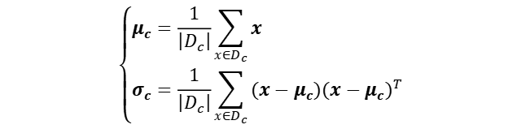
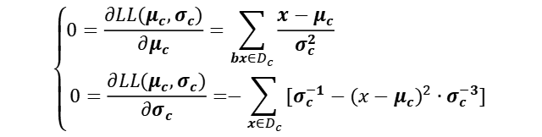

极大似然估计
^
^
^
$$\left\{\begin{aligned}0=\frac{∂LL(μ_{c},σ_{c})}{∂μ_{c}}=\sum_{bx∈D_{c}}{\frac{x−μ_{c}}{σ_{c}^{2}} } \\ 0=\frac{∂LL(μ_{c},σ_{c})}{∂σ_{c}}=−\sum_{x∈D_{c}}{[σ_{c}^{−1}−{(x−μ_{c})}^{2}∙σ_{c}^{−3}]}\end{aligned}\right.$$
^
^
^
^
$$θ_{c}=\underset{θ_{c}}{argmax}{LL(θ_{c})}$$
^
^
^
^
^
$$\left\{\begin{aligned}μ_{c}=\frac{1}{\left|D_{c}\right|}\sum_{x∈D_{c}}{x} \\ σ_{c}=\frac{1}{\left|D_{c}\right|}\sum_{x∈D_{c}}{(x−μ_{c})({x−μ_{c})}^{T}}\end{aligned}\right.$$
^
^
^
^
^
^
通过极大似然法得到的正态分布均值就是样本均值，方差就是$(x−μ_{c})({x−μ_{c})}^{T}$的均值

Slide 18
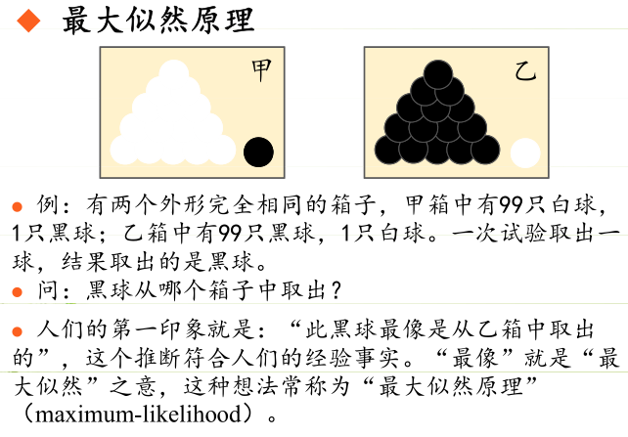

极大似然估计
注意：这种参数化的方法虽然能使类条件概率$P(D_{c}|θ_{c})$的估计变得相对简单，但估计结果的准确性严重依赖于
所假设的概率分布形式是否符合潜在的真实数据分布，在现实应用中，欲做出能较好地接近潜在真实分
布的假设，往往需在一定程度上利用关于应用任务本身的经验知识，否则若近凭“猜测”来假设概率分布形
式，很可能产生误导性的结果

Slide 19
CONTENT
本节内容
贝叶斯定理
贝叶斯决策论
极大似然估计
利用贝叶斯解决实际问题：拼写纠错
朴素贝叶斯分类器
半朴素贝叶斯分类器
贝叶斯网
思考题

Slide 20
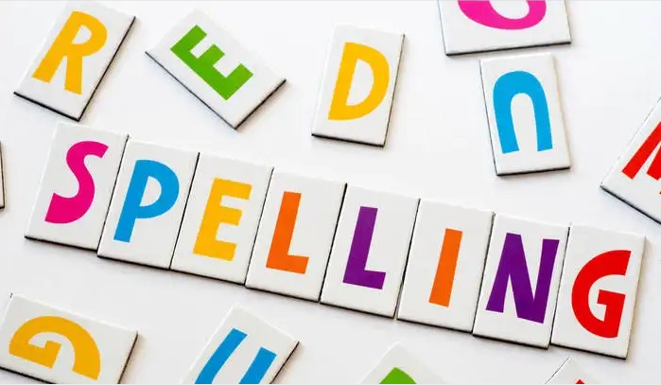
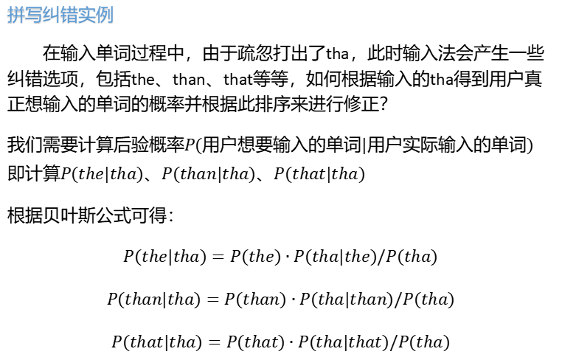
利用贝叶斯解决实际问题：拼写纠错
拼写纠错实例
在输入单词过程中，由于疏忽打出了tha，此时输入法会产生一些
纠错选项，包括the、than、that等等，如何根据输入的tha得到用户真
正想输入的单词的概率并根据此排序来进行修正？
我们需要计算后验概率$P(用户想要输入的单词|用户实际输入的单词)$
即计算$P(the|tha)$、$P(than|tha)$、$P(that|tha)$
根据贝叶斯公式可得：
$$P(the|tha)=P(the)∙P(tha|the)/P(tha)$$
$$P(than|tha)=P(than)∙P(tha|than)/P(tha)$$
$$P(that|tha)=P(that)∙P(tha|that)/P(tha)$$

Slide 21
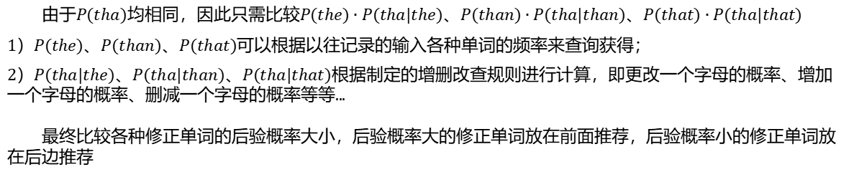
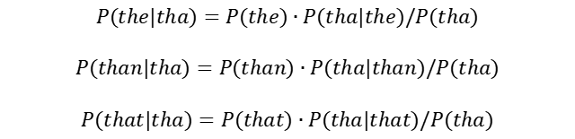
利用贝叶斯解决实际问题：拼写纠错
$$P(the|tha)=P(the)∙P(tha|the)/P(tha)$$
$$P(than|tha)=P(than)∙P(tha|than)/P(tha)$$
$$P(that|tha)=P(that)∙P(tha|that)/P(tha)$$
由于$P(tha)$均相同，因此只需比较$P(the)∙P(tha|the)$、$P(than)∙P(tha|than)$、$P(that)∙P(tha|that)$
1）$P(the)$、$P(than)$、$P(that)$可以根据以往记录的输入各种单词的频率来查询获得；
2）$P(tha|the)$、$P(tha|than)$、$P(tha|that)$根据制定的增删改查规则进行计算，即更改一个字母的概率、增加一个字母的概率、删减一个字母的概率等等...
最终比较各种修正单词的后验概率大小，后验概率大的修正单词放在前面推荐，后验概率小的修正单词放在后边推荐

Slide 22
CONTENT
本节内容
贝叶斯定理
贝叶斯决策论
极大似然估计
利用贝叶斯解决实际问题：拼写纠错
朴素贝叶斯分类器
半朴素贝叶斯分类器
贝叶斯网
思考题

Slide 23
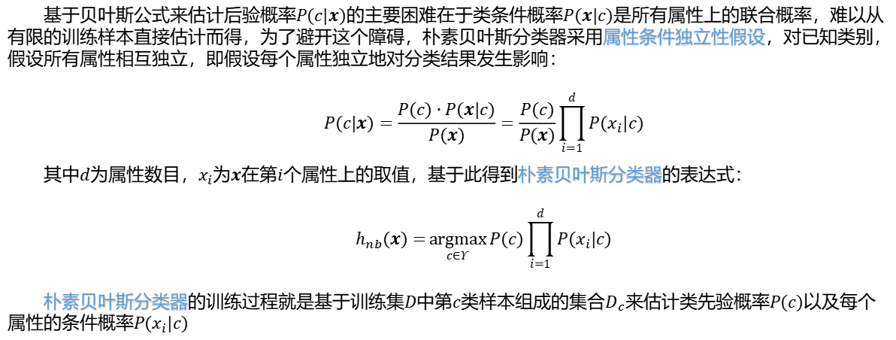
朴素贝叶斯分类器
基于贝叶斯公式来估计后验概率$P(c|x)$的主要困难在于类条件概率$P(x|c)$是所有属性上的联合概率，难以从有限的训练样本直接估计而得，为了避开这个障碍，朴素贝叶斯分类器采用属性条件独立性假设，对已知类别，假设所有属性相互独立，即假设每个属性独立地对分类结果发生影响：
$$P(c|x)=\frac{P(c)∙P(x|c)}{P(x)}=\frac{P(c)}{P(x)}\prod_{i=1}^{d}{P(x_{i}|c)}$$
其中$d$为属性数目，$x_{i}$为$x$在第$i$个属性上的取值，基于此得到朴素贝叶斯分类器的表达式：
$$h_{nb}(x)=\underset{c∈Υ}{argmax}{P(c)}\prod_{i=1}^{d}{P(x_{i}|c)}$$
朴素贝叶斯分类器的训练过程就是基于训练集$D$中第$c$类样本组成的集合$D_{c}$来估计类先验概率$P(c)$以及每个属性的条件概率$P(x_{i}|c)$

Slide 24
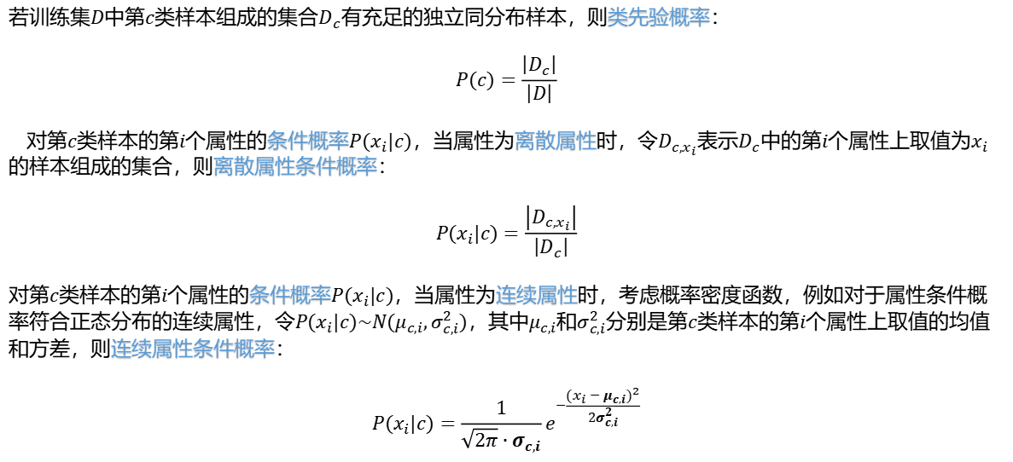
朴素贝叶斯分类器
若训练集$D$中第$c$类样本组成的集合$D_{c}$有充足的独立同分布样本，则类先验概率：
$$P(c)=\frac{\left|D_{c}\right|}{\left|D\right|}$$
对第$c$类样本的第$i$个属性的条件概率$P(x_{i}|c)$，当属性为离散属性时，令$D_{c,x_{i}}$表示$D_{c}$中的第$i$个属性上取值为$x_{i}$的样本组成的集合，则离散属性条件概率：
$$P(x_{i}|c)=\frac{\left|D_{c,x_{i}}\right|}{\left|D_{c}\right|}$$
对第$c$类样本的第$i$个属性的条件概率$P(x_{i}|c)$，当属性为连续属性时，考虑概率密度函数，例如对于属性条件概率符合正态分布的连续属性，令$P(x_{i}|c)$~$N(μ_{c,i},σ_{c,i}^{2})$，其中$μ_{c,i}$和$σ_{c,i}^{2}$分别是第$c$类样本的第$i$个属性上取值的均值和方差，则连续属性条件概率：
$$P(x_{i}|c)=\frac{1}{\sqrt{2π}∙σ_{c,i}}e^{−\frac{{(x_{i}−μ_{c,i})}^{2}}{2σ_{c,i}^{2}}}$$

Slide 25
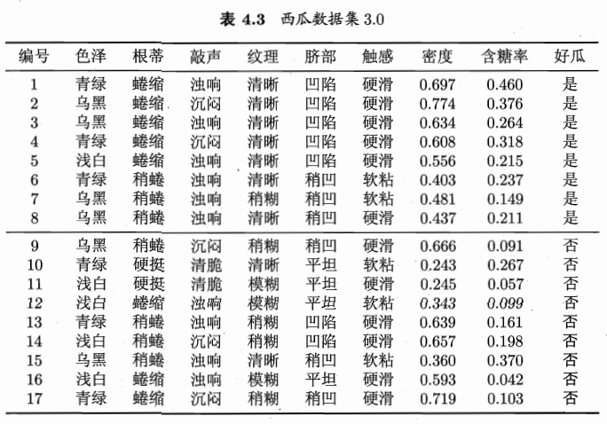
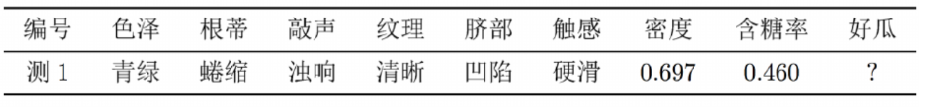


朴素贝叶斯分类器
例子：根据西瓜数据集训练一个朴素贝叶斯分类器，并对测试示例进行分类
测试示例$x$
训练集$D$

Slide 26
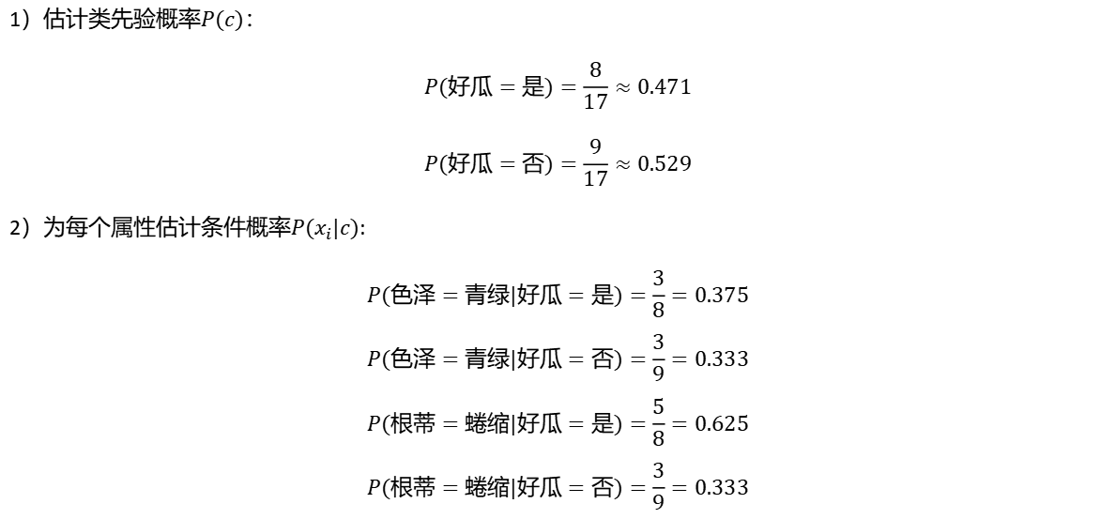
朴素贝叶斯分类器
1）估计类先验概率$P(c)$：
$$P(好瓜=是)=\frac{8}{17}≈0.471$$
$$P(好瓜=否)=\frac{9}{17}≈0.529$$
2）为每个属性估计条件概率$P(x_{i}|c)$:
$$P(色泽=青绿|好瓜=是)=\frac{3}{8}=0.375$$
$$P(色泽=青绿|好瓜=否)=\frac{3}{9}=0.333$$
$$P(根蒂=蜷缩|好瓜=是)=\frac{5}{8}=0.625$$
$$P(根蒂=蜷缩|好瓜=否)=\frac{3}{9}=0.333$$

Slide 27
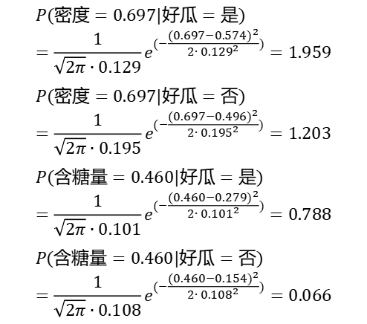
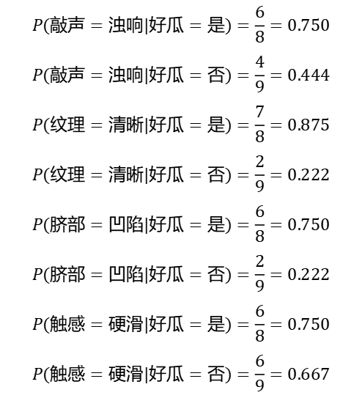
朴素贝叶斯分类器
$$P(敲声=浊响|好瓜=是)=\frac{6}{8}=0.750$$
$$P(敲声=浊响|好瓜=否)=\frac{4}{9}=0.444$$
$$P(纹理=清晰|好瓜=是)=\frac{7}{8}=0.875$$
$$P(纹理=清晰|好瓜=否)=\frac{2}{9}=0.222$$
$$P(脐部=凹陷|好瓜=是)=\frac{6}{8}=0.750$$
$$P(脐部=凹陷|好瓜=否)=\frac{2}{9}=0.222$$
$$P(触感=硬滑|好瓜=是)=\frac{6}{8}=0.750$$
$$P(触感=硬滑|好瓜=否)=\frac{6}{9}=0.667$$
$$P(密度=0.697|好瓜=是)=\frac{1}{\sqrt{2π}∙0.129}e^{(−\frac{{(0.697−0.574)}^{2}}{2∙{0.129}^{2}})}=1.959$$
$$P(密度=0.697|好瓜=否)=\frac{1}{\sqrt{2π}∙0.195}e^{(−\frac{{(0.697−0.496)}^{2}}{2∙{0.195}^{2}})}=1.203$$
$$P(含糖量=0.460|好瓜=是)=\frac{1}{\sqrt{2π}∙0.101}e^{(−\frac{{(0.460−0.279)}^{2}}{2∙{0.101}^{2}})}=0.788$$
$$P(含糖量=0.460|好瓜=否)=\frac{1}{\sqrt{2π}∙0.108}e^{(−\frac{{(0.460−0.154)}^{2}}{2∙{0.108}^{2}})}=0.066$$

Slide 28
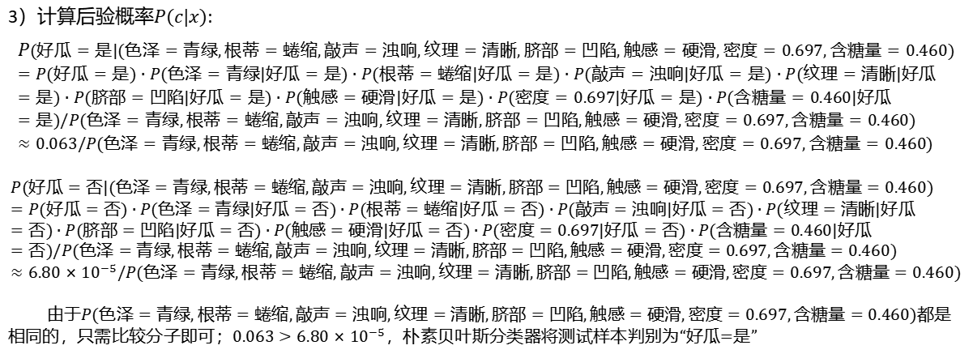
朴素贝叶斯分类器
3）计算后验概率$P(c|x)$:
$$P(好瓜=是|(色泽=青绿,根蒂=蜷缩,敲声=浊响,纹理=清晰,脐部=凹陷,触感=硬滑,密度=0.697,含糖量=0.460)=P(好瓜=是)∙P(色泽=青绿|好瓜=是)∙P(根蒂=蜷缩|好瓜=是)∙P(敲声=浊响|好瓜=是)∙P(纹理=清晰|好瓜=是)∙P(脐部=凹陷|好瓜=是)∙P(触感=硬滑|好瓜=是)∙P(密度=0.697|好瓜=是)∙P(含糖量=0.460|好瓜=是)/P(色泽=青绿,根蒂=蜷缩,敲声=浊响,纹理=清晰,脐部=凹陷,触感=硬滑,密度=0.697,含糖量=0.460)≈0.063/P(色泽=青绿,根蒂=蜷缩,敲声=浊响,纹理=清晰,脐部=凹陷,触感=硬滑,密度=0.697,含糖量=0.460)$$
$$P(好瓜=否|(色泽=青绿,根蒂=蜷缩,敲声=浊响,纹理=清晰,脐部=凹陷,触感=硬滑,密度=0.697,含糖量=0.460)=P(好瓜=否)∙P(色泽=青绿|好瓜=否)∙P(根蒂=蜷缩|好瓜=否)∙P(敲声=浊响|好瓜=否)∙P(纹理=清晰|好瓜=否)∙P(脐部=凹陷|好瓜=否)∙P(触感=硬滑|好瓜=否)∙P(密度=0.697|好瓜=否)∙P(含糖量=0.460|好瓜=否)/P(色泽=青绿,根蒂=蜷缩,敲声=浊响,纹理=清晰,脐部=凹陷,触感=硬滑,密度=0.697,含糖量=0.460)≈6.80×{10}^{−5}/P(色泽=青绿,根蒂=蜷缩,敲声=浊响,纹理=清晰,脐部=凹陷,触感=硬滑,密度=0.697,含糖量=0.460)$$
由于$P(色泽=青绿,根蒂=蜷缩,敲声=浊响,纹理=清晰,脐部=凹陷,触感=硬滑,密度=0.697,含糖量=0.460)$都是相同的，只需比较分子即可；$0.063>6.80×{10}^{−5}$，朴素贝叶斯分类器将测试样本判别为“好瓜=是”

Slide 29
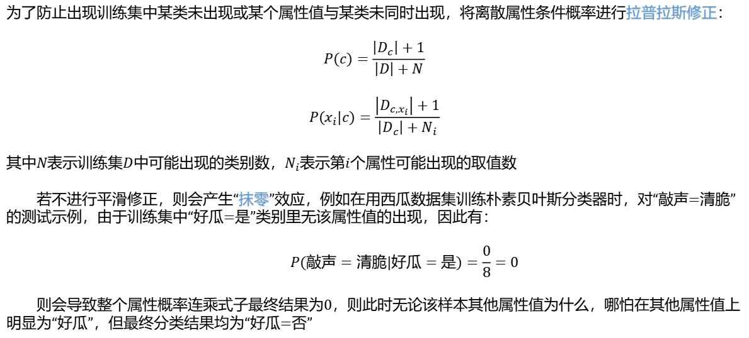
朴素贝叶斯分类器
为了防止出现训练集中某类未出现或某个属性值与某类未同时出现，将离散属性条件概率进行拉普拉斯修正：
$$P(c)=\frac{\left|D_{c}\right|+1}{\left|D\right|+N}$$
$$P(x_{i}|c)=\frac{\left|D_{c,x_{i}}\right|+1}{\left|D_{c}\right|+N_{i}}$$
其中$N$表示训练集$D$中可能出现的类别数，$N_{i}$表示第$i$个属性可能出现的取值数
若不进行平滑修正，则会产生“抹零”效应，例如在用西瓜数据集训练朴素贝叶斯分类器时，对“敲声=清脆”的测试示例，由于训练集中“好瓜=是”类别里无该属性值的出现，因此有：
$$P(敲声=清脆|好瓜=是)=\frac{0}{8}=0$$
则会导致整个属性概率连乘式子最终结果为0，则此时无论该样本其他属性值为什么，哪怕在其他属性值上明显为“好瓜”，但最终分类结果均为“好瓜=否”

Slide 30
CONTENT
本节内容
贝叶斯定理
贝叶斯决策论
极大似然估计
利用贝叶斯解决实际问题：拼写纠错
朴素贝叶斯分类器
半朴素贝叶斯分类器
贝叶斯网
思考题

Slide 31
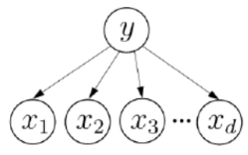
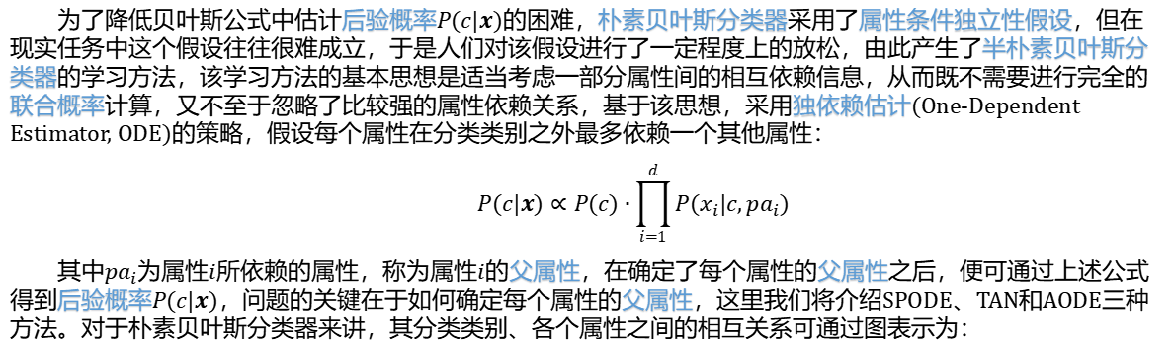
半朴素贝叶斯分类器
为了降低贝叶斯公式中估计后验概率$P(c|x)$的困难，朴素贝叶斯分类器采用了属性条件独立性假设，但在现实任务中这个假设往往很难成立，于是人们对该假设进行了一定程度上的放松，由此产生了半朴素贝叶斯分类器的学习方法，该学习方法的基本思想是适当考虑一部分属性间的相互依赖信息，从而既不需要进行完全的联合概率计算，又不至于忽略了比较强的属性依赖关系，基于该思想，采用独依赖估计(One-Dependent Estimator, ODE)的策略，假设每个属性在分类类别之外最多依赖一个其他属性：
$$P(c|x)∝P(c)∙\prod_{i=1}^{d}{P(x_{i}|c,pa_{i})}$$
其中$pa_{i}$为属性$i$所依赖的属性，称为属性$i$的父属性，在确定了每个属性的父属性之后，便可通过上述公式得到后验概率$P(c|x)$，问题的关键在于如何确定每个属性的父属性，这里我们将介绍SPODE、TAN和AODE三种方法。对于朴素贝叶斯分类器来讲，其分类类别、各个属性之间的相互关系可通过图表示为：
分类类别
各种属性

Slide 32
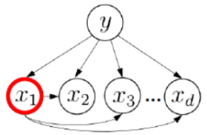
半朴素贝叶斯分类器
SPODE：Super-Parent ODE，所有属性都依赖于同一个属性，该属性称为超父，设置不同的超父进行
模型的训练，之后通过模型选择方法来确定超父属性
超父属性

Slide 33
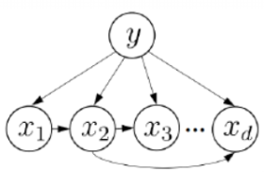
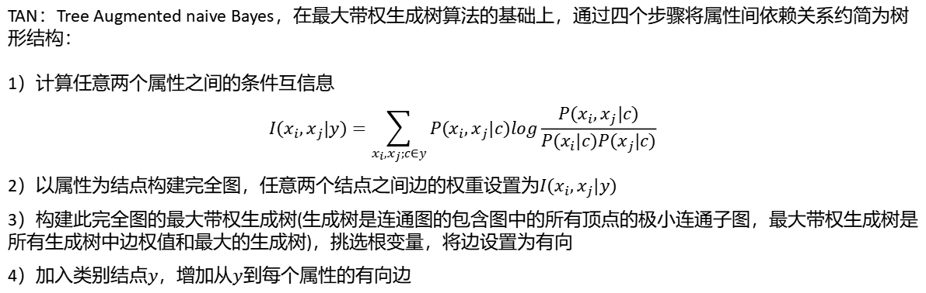
半朴素贝叶斯分类器
TAN：Tree Augmented naive Bayes，在最大带权生成树算法的基础上，通过四个步骤将属性间依赖关系约简为树形结构：
1）计算任意两个属性之间的条件互信息
$$I(x_{i},x_{j}|y)=\sum_{x_{i},x_{j};c∈y}{P(x_{i},x_{j}|c)log\frac{P(x_{i},x_{j}|c)}{P(x_{i}|c)P(x_{j}|c)}}$$
2）以属性为结点构建完全图，任意两个结点之间边的权重设置为$I(x_{i},x_{j}|y)$
3）构建此完全图的最大带权生成树(生成树是连通图的包含图中的所有顶点的极小连通子图，最大带权生成树是所有生成树中边权值和最大的生成树)，挑选根变量，将边设置为有向
4）加入类别结点$y$，增加从$y$到每个属性的有向边

Slide 34
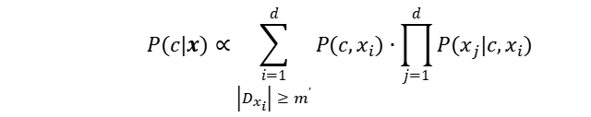
半朴素贝叶斯分类器
AODE：Average ODE，一种基于集成学习机制的更为强大的ODE，与SPODE通过模型选择确定超父属
性不同，AODE尝试将每个属性作为超父来构建SPODE，然后将那些具有足够训练数据支撑的
SPODE集成起来作为最终模型：
$$P(c|x)∝\sum_{\begin{aligned}i=1 \\ \left|D_{x_{i}}\right|≥m^{’}\end{aligned}}^{d}{P(c,x_{i})∙\prod_{j=1}^{d}{P(x_{j}|c,x_{i})}}$$

Slide 35
CONTENT
本节内容
贝叶斯定理
贝叶斯决策论
极大似然估计
利用贝叶斯解决实际问题：拼写纠错
朴素贝叶斯分类器
半朴素贝叶斯分类器
贝叶斯网
思考题

Slide 36
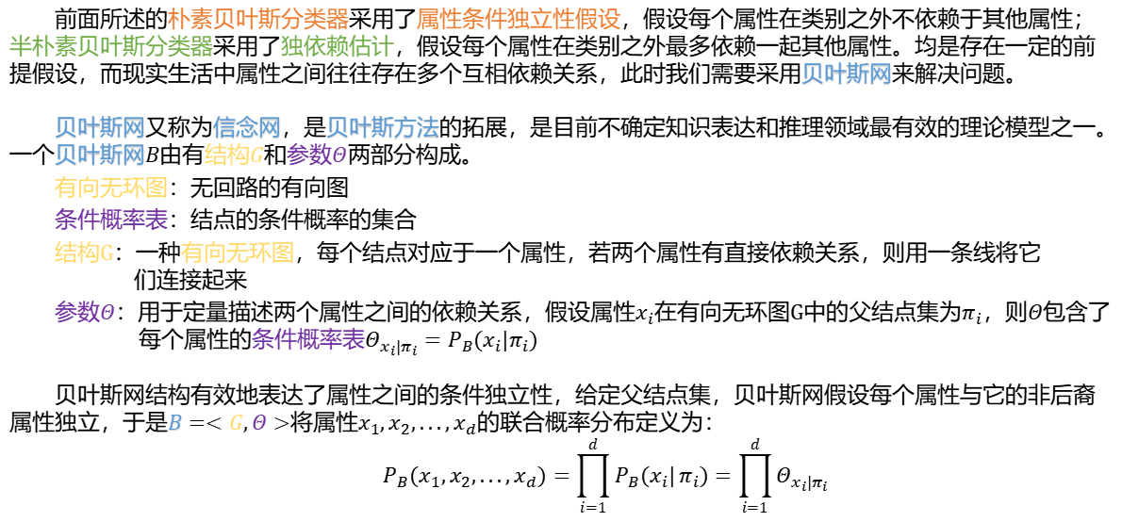
贝叶斯网
前面所述的朴素贝叶斯分类器采用了属性条件独立性假设，假设每个属性在类别之外不依赖于其他属性；半朴素贝叶斯分类器采用了独依赖估计，假设每个属性在类别之外最多依赖一起其他属性。均是存在一定的前提假设，而现实生活中属性之间往往存在多个互相依赖关系，此时我们需要采用贝叶斯网来解决问题。
贝叶斯网又称为信念网，是贝叶斯方法的拓展，是目前不确定知识表达和推理领域最有效的理论模型之一。一个贝叶斯网$B$由有结构$G$和参数$Θ$两部分构成。
有向无环图：无回路的有向图
条件概率表：结点的条件概率的集合
结构G：一种有向无环图，每个结点对应于一个属性，若两个属性有直接依赖关系，则用一条线将它
们连接起来
参数$Θ$：用于定量描述两个属性之间的依赖关系，假设属性$x_{i}$在有向无环图G中的父结点集为$π_{i}$，则$Θ$包含了
每个属性的条件概率表$Θ_{x_{i}|π_{i}}=P_{B}(x_{i}|π_{i})$
贝叶斯网结构有效地表达了属性之间的条件独立性，给定父结点集，贝叶斯网假设每个属性与它的非后裔属性独立，于是$B=<G,Θ>$将属性$x_{1},x_{2},...,x_{d}$的联合概率分布定义为：
$$P_{B}(x_{1},x_{2},...,x_{d})=\prod_{i=1}^{d}{P_{B}(x_{i}|}π_{i})=\prod_{i=1}^{d}{Θ_{x_{i}|π_{i}}}$$

Slide 37
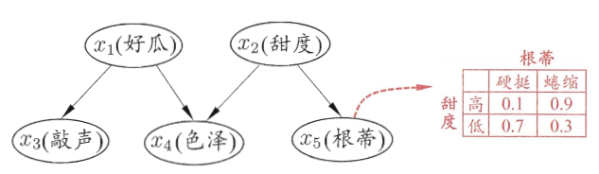
贝叶斯网
以西瓜数据集为例子，下图给出了西瓜问题的一种贝叶斯网结构和属性“根蒂”的条件概率表：
图中的联合概率分布可以定义为：
$$P(x_{1},x_{2},x_{3},x_{4},x_{5})=P(x_{1})P(x_{2})P(x_{3}|x_{1})P(x_{4}|x_{1},x_{2})P(x_{5}|x_{2})$$

Slide 38
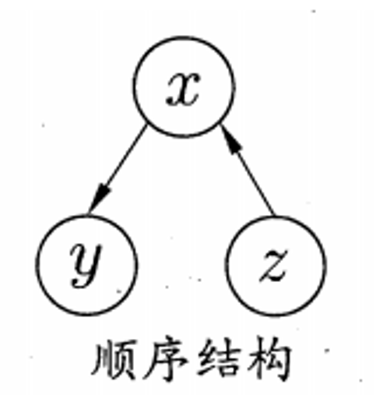
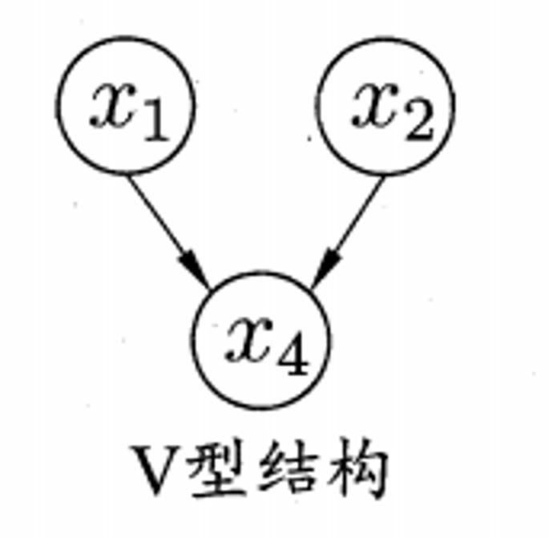
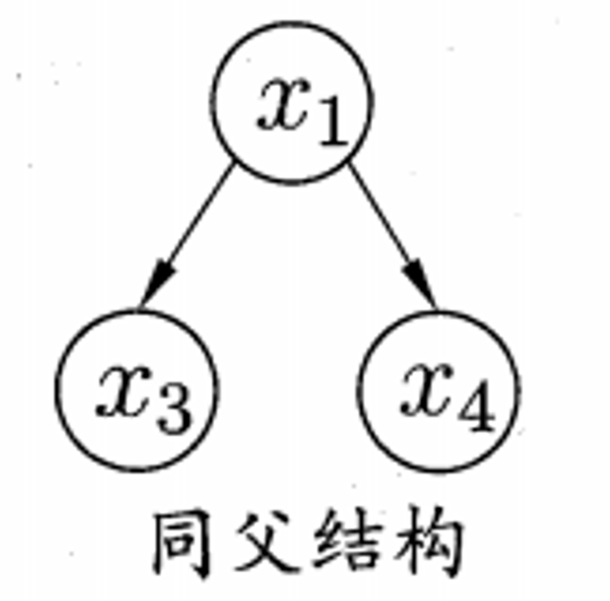
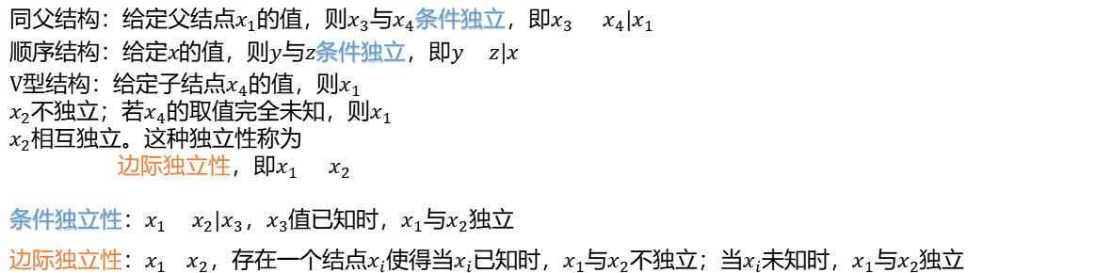
贝叶斯网
贝叶斯网中三个变量之间的典型依赖关系：
同父结构：给定父结点$x_{1}$的值，则$x_{3}$与$x_{4}$条件独立，即$x_{3} x_{4}|x_{1}$
顺序结构：给定$x$的值，则$y$与$z$条件独立，即$y z|x$
V型结构：给定子结点$x_{4}$的值，则$x_{1}$ $x_{2}$不独立；若$x_{4}$的取值完全未知，则$x_{1}$ $x_{2}$相互独立。这种独立性称为
边际独立性，即$x_{1} x_{2}$
条件独立性：$x_{1} x_{2}|x_{3}$，$x_{3}$值已知时，$x_{1}$与$x_{2}$独立
边际独立性：$x_{1}$ ${ x}_{2}$，存在一个结点$x_{i}$使得当$x_{i}$已知时，$x_{1}$与$x_{2}$不独立；当$x_{i}$未知时，$x_{1}$与$x_{2}$独立

Slide 39
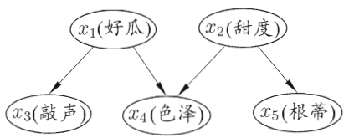
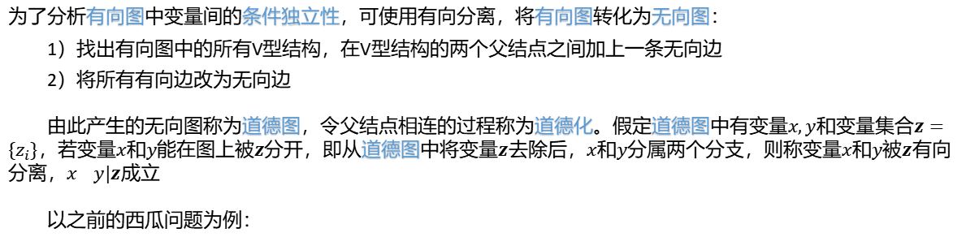
贝叶斯网
为了分析有向图中变量间的条件独立性，可使用有向分离，将有向图转化为无向图：
1）找出有向图中的所有V型结构，在V型结构的两个父结点之间加上一条无向边
2）将所有有向边改为无向边
由此产生的无向图称为道德图，令父结点相连的过程称为道德化。假定道德图中有变量$x,y$和变量集合$z=\{z_{i}\}$，若变量$x$和$y$能在图上被$z$分开，即从道德图中将变量$z$去除后，$x$和$y$分属两个分支，则称变量$x$和$y$被$z$有向分离，$x y|z$成立
以之前的西瓜问题为例：
从最右的道德图中可以得出：$x_{3} x_{4}|x_{1}$，$x_{4} x_{5}|x_{2}$，$x_{3} x_{2}|x_{1}$，$x_{3} x_{5}|x_{1}$，$x_{3} x_{5}|x_{2}$

Slide 40

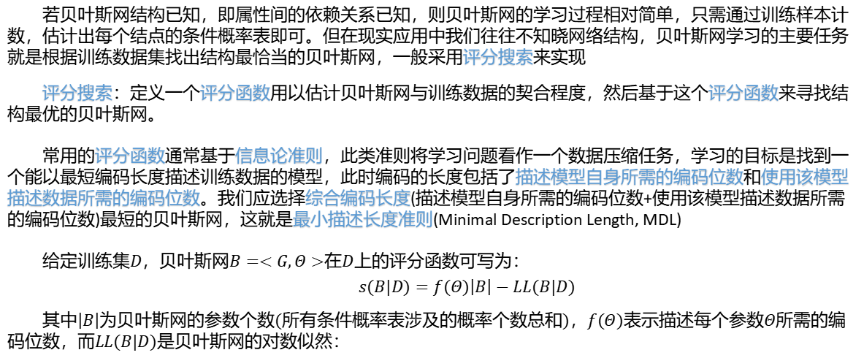
贝叶斯网
若贝叶斯网结构已知，即属性间的依赖关系已知，则贝叶斯网的学习过程相对简单，只需通过训练样本计数，估计出每个结点的条件概率表即可。但在现实应用中我们往往不知晓网络结构，贝叶斯网学习的主要任务就是根据训练数据集找出结构最恰当的贝叶斯网，一般采用评分搜索来实现
评分搜索：定义一个评分函数用以估计贝叶斯网与训练数据的契合程度，然后基于这个评分函数来寻找结构最优的贝叶斯网。
常用的评分函数通常基于信息论准则，此类准则将学习问题看作一个数据压缩任务，学习的目标是找到一个能以最短编码长度描述训练数据的模型，此时编码的长度包括了描述模型自身所需的编码位数和使用该模型描述数据所需的编码位数。我们应选择综合编码长度(描述模型自身所需的编码位数+使用该模型描述数据所需的编码位数)最短的贝叶斯网，这就是最小描述长度准则(Minimal Description Length, MDL)
给定训练集$D$，贝叶斯网$B=<G,Θ>$在$D$上的评分函数可写为：
$$s(B|D)=f(Θ)\left|B\right|−LL(B|D)$$
其中$\left|B\right|$为贝叶斯网的参数个数(所有条件概率表涉及的概率个数总和)，$f(Θ)$表示描述每个参数$Θ$所需的编码位数，而$LL(B|D)$是贝叶斯网的对数似然：
$$LL(B|D)=\sum_{i=1}^{m}{logP_{B}(x_{i})}$$

Slide 41
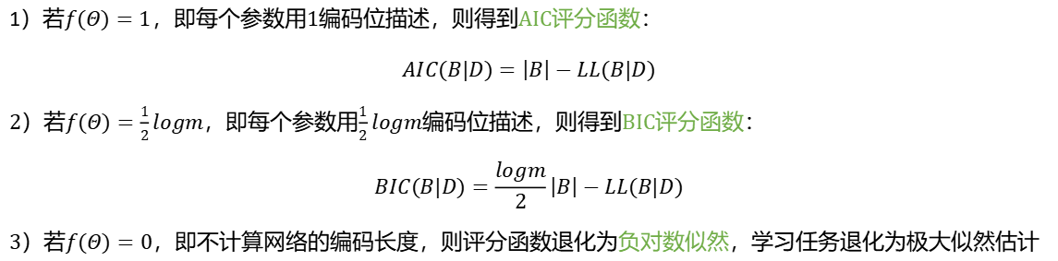

贝叶斯网
$$s(B|D)=f(Θ)\left|B\right|−LL(B|D)$$
第一项：计算编码贝叶斯网$B$所需的编码位数
第二项：计算$B$所对应的概率分布$P_{B}$对$D$的描述的好坏程度
学习任务便转化为一个优化任务，寻找一个贝叶斯网$B$使得评分函数$s(B|D)$最小，最小化$s(B|D)$便是希望得到一个贝叶斯网$B$在保证参数量较小的同时又可以对训练集$D$中的样本进行准确描述
1）若$f(Θ)=1$，即每个参数用1编码位描述，则得到AIC评分函数：
$$AIC(B|D)=\left|B\right|−LL(B|D)$$
2）若$f(Θ)=\frac{1}{2}logm$，即每个参数用$\frac{1}{2}logm$编码位描述，则得到BIC评分函数：
$$BIC(B|D)=\frac{logm}{2}\left|B\right|−LL(B|D)$$
3）若$f(Θ)=0$，即不计算网络的编码长度，则评分函数退化为负对数似然，学习任务退化为极大似然估计

Slide 42
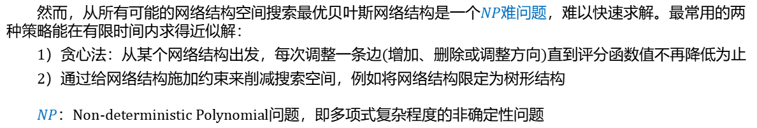
贝叶斯网
然而，从所有可能的网络结构空间搜索最优贝叶斯网络结构是一个$NP$难问题，难以快速求解。最常用的两种策略能在有限时间内求得近似解：
1）贪心法：从某个网络结构出发，每次调整一条边(增加、删除或调整方向)直到评分函数值不再降低为止
2）通过给网络结构施加约束来削减搜索空间，例如将网络结构限定为树形结构
$NP$：Non-deterministic Polynomial问题，即多项式复杂程度的非确定性问题

Slide 43
CONTENT
本节内容
贝叶斯定理
贝叶斯决策论
极大似然估计
利用贝叶斯解决实际问题：拼写纠错
朴素贝叶斯分类器
半朴素贝叶斯分类器
贝叶斯网
思考题

Slide 44
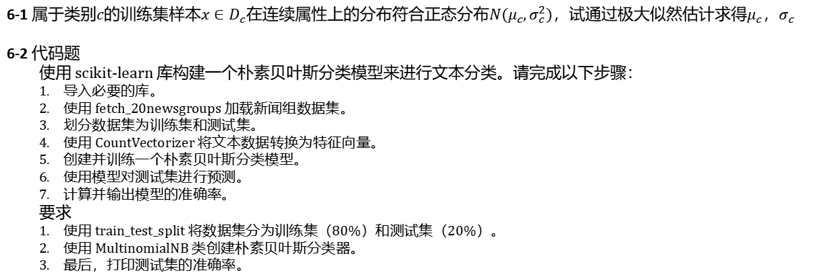
思考题
6-1 属于类别$c$的训练集样本$x∈D_{c}$在连续属性上的分布符合正态分布$N(μ_{c},σ_{c}^{2})$，试通过极大似然估计求得$μ_{c}$，$σ_{c}$
6-2 代码题
使用 scikit-learn 库构建一个朴素贝叶斯分类模型来进行文本分类。请完成以下步骤：
导入必要的库。
使用 fetch_20newsgroups 加载新闻组数据集。
划分数据集为训练集和测试集。
使用 CountVectorizer 将文本数据转换为特征向量。
创建并训练一个朴素贝叶斯分类模型。
使用模型对测试集进行预测。
计算并输出模型的准确率。
要求
使用 train_test_split 将数据集分为训练集（80%）和测试集（20%）。
使用 MultinomialNB 类创建朴素贝叶斯分类器。
最后，打印测试集的准确率。

Slide 45
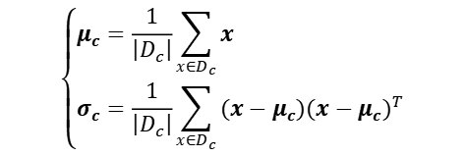
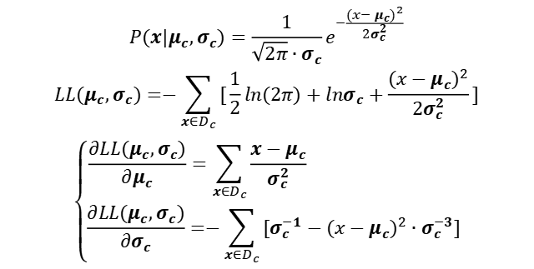
思考题答案
6-1 属于类别$c$的训练集样本$x∈D_{c}$在连续属性上的分布符合正态分布$N(μ_{c},σ_{c}^{2})$，试通过极大似然估计求得$μ_{c}$，$σ_{c}$
$$P(x|μ_{c},σ_{c})=\frac{1}{\sqrt{2π}∙σ_{c}}e^{−\frac{{(x−μ_{c})}^{2}}{2σ_{c}^{2}}}$$
$$LL(μ_{c},σ_{c})=−\sum_{x∈D_{c}}{[\frac{1}{2}ln(2π)+lnσ_{c}+\frac{{(x−μ_{c})}^{2}}{2σ_{c}^{2}}]}$$
$$\left\{\begin{aligned}\frac{∂LL(μ_{c},σ_{c})}{∂μ_{c}}=\sum_{x∈D_{c}}{\frac{x−μ_{c}}{σ_{c}^{2}} } \\ \frac{∂LL(μ_{c},σ_{c})}{∂σ_{c}}=−\sum_{x∈D_{c}}{[σ_{c}^{−1}−{(x−μ_{c})}^{2}∙σ_{c}^{−3}]}\end{aligned}\right.$$
$$\left\{\begin{aligned}μ_{c}=\frac{1}{\left|D_{c}\right|}\sum_{x∈D_{c}}{x} \\ σ_{c}=\frac{1}{\left|D_{c}\right|}\sum_{x∈D_{c}}{(x−μ_{c})({x−μ_{c})}^{T}}\end{aligned}\right.$$
$$\left\{\begin{aligned}0=\frac{∂LL(μ_{c},σ_{c})}{∂μ_{c}}=\sum_{bx∈D_{c}}{\frac{x−μ_{c}}{σ_{c}^{2}} } \\ 0=\frac{∂LL(μ_{c},σ_{c})}{∂σ_{c}}=−\sum_{x∈D_{c}}{[σ_{c}^{−1}−{(x−μ_{c})}^{2}∙σ_{c}^{−3}]}\end{aligned}\right.$$

Slide 46
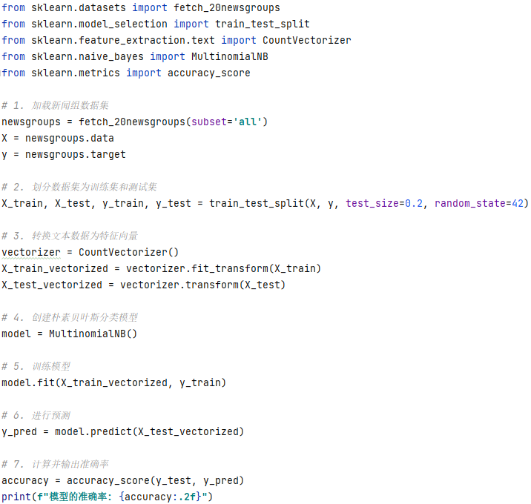
思考题答案
6-2 答案

